Slide 1
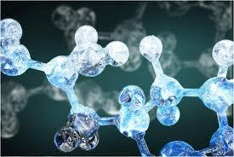
A víz

Slide 2
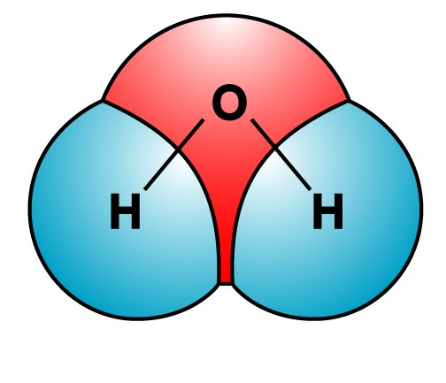
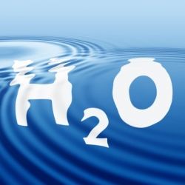
Ami alá van húzva, be kell irni a füzetbe
A vízmolekula felépitése
A víz képlete-H2O
?Gondolkodjatok el a víz jelentőségén. Mi a víz szerepe az ember életében?

Slide 4
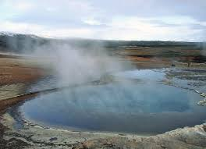
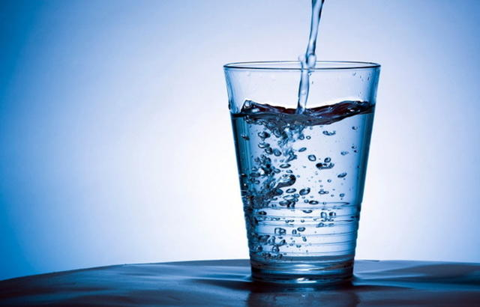
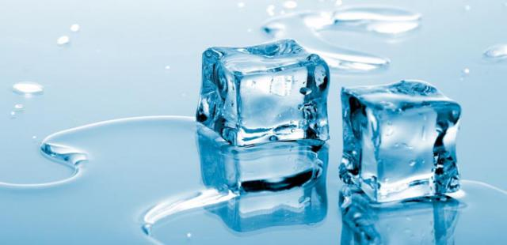
Nevezzétek meg és irjátok le a víz három hallmazállapotát:
1. ...
2. ...
3. ...

Slide 6
A víz bomlási reakciója
Nagy hőmérséklet (>2500⁰C), vagy egyenáram hatására
a víz termikus bomlása következik be, azaz hidrogénre és
oxigénre bomlik– ezek elegye az igen
robbanékony durranógáz.
...H2O → ...H2 +O2
A pontok helyére rakd ki az együtthatókat

Slide 7
Feladat!
1.Keressetek és irjatok le legalább három mondást, szállóigét a vízről
2.Irjatok rövid (kb. 50-60 szó) beszámolót a vízszennyezésről
Ha készen vagytok a feladatokkal, fényképezzétek le a füzetet és küldjétek át
Messenger üzenetben vagy közvetlenül a classroom-ba csatolt fájlként.
Köszönöm.

